Slide 1


Nguyễn Thị Ái Quyên

Slide 2



Em hãy nêu quy
tắc tính diện tích
hình vuông
Em hãy nêu quy
tắc tính diện tích
hình chữ nhật

Slide 3
Toán
BÀI 52: DIỆN TÍCH HÌNH CHỮ NHẬT, DIỆN TÍCH HÌNH VUÔNG (TIẾT 3)
Nguyễn Thị Ái Quyên

Slide 4
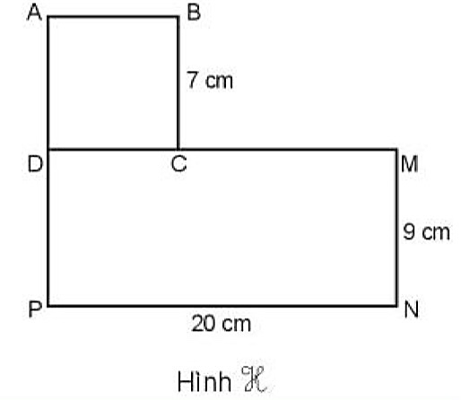
Hình H gồm hình vuông ABCD và hình chữ nhật DMNP như hình bên.
a) Tính diện tích hình vuông ABCD và diện tích hình chữ nhật DMNP.
b) Tính diện tích hình H.

Slide 5
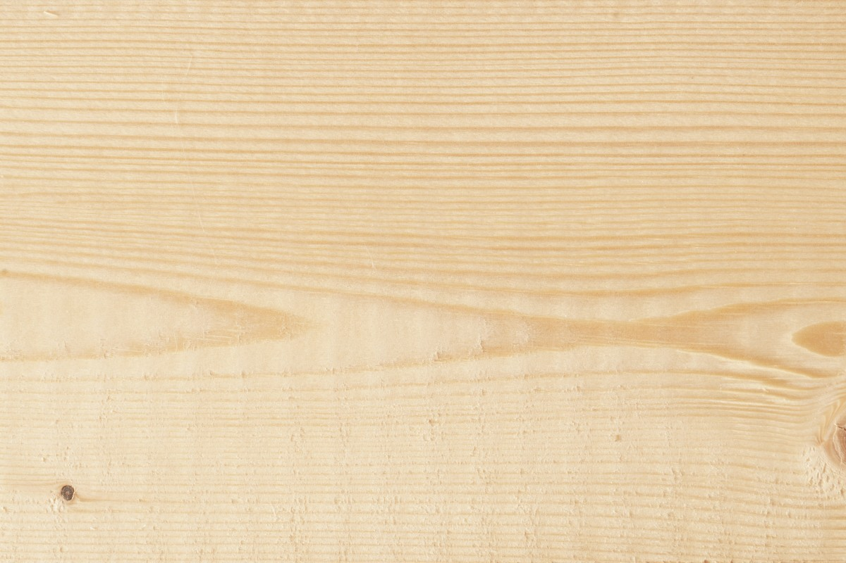


Chia sẻ trước lớp
Các nhóm, tổ khác
Lắng nghe – nhận xét

Slide 6








1
a) Tính diện tích hình vuông ABCD và diện tích hình chữ nhật DMNP
a) Diện tích hình vuông ABCD là:
7 x 7 = 49 (cm²)
Diện tích hình chữ nhật DMNP là:
20 x 9 = 180 (cm²)
Đáp số: 49 cm², 180 cm²
Các nhóm khác
Lắng nghe – góp ý – bổ sung
b) Tính diện tích hình H.
Diện tích hình H là:
49 + 180 = 229 (cm²)
Đáp số: 229 cm²

Slide 7
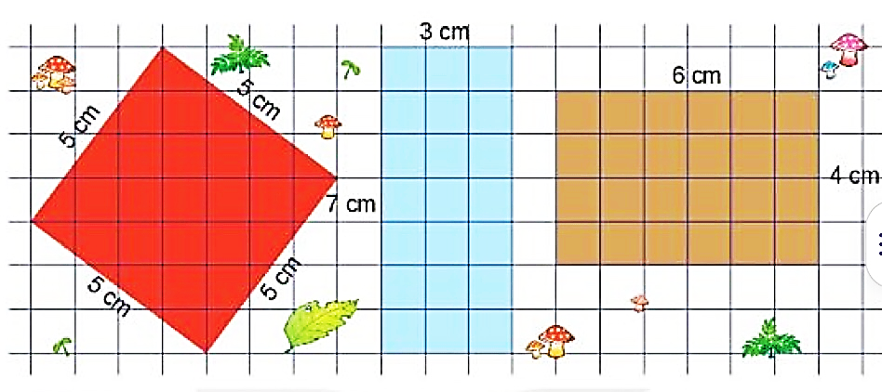

Ba bác kiến rào đất để trồng nấm. Kiến lửa rào mảnh đất màu đỏ.
Kiến gió rào mảnh đất màu xanh. Kiến bọ dọt rào mảnh đất màu nâu.

Slide 8
Chia sẻ trước lớp
Các nhóm, tổ khác
Lắng nghe – nhận xét

Slide 9
a) Số?
Mảnh đất | Đỏ | Xanh | Nâu
Chu vi (cm) | ? | ? | ?
Diện tích (cm²) | ? | ? | ?
20 cm
20 cm
20 cm
25 cm²
21 cm²
24 cm²
b) Mảnh đất nào có diện tích lớn hơn?
Mảnh đất màu đỏ có diện tích lớn hơn

Slide 10
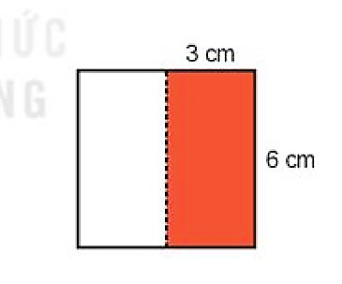
3
Số?
Diện tích tấm bìa hình vuông gấp đôi diện tích miếng bìa màu đỏ.
Diện tích tấm bìa hình vuông là .... cm²
Bài giải
Diện tích tấm bìa màu đỏ là:
6 x 3 = 18(cm²)
Diện tích tấm bìa hình vuông là:
18 x 2 = 36(cm²)
Nguyễn Thị Ái Quyên
Đáp số: 36cm²
Vậy diện tích tấm bìa hình vuông là 36 cm².

Slide 11
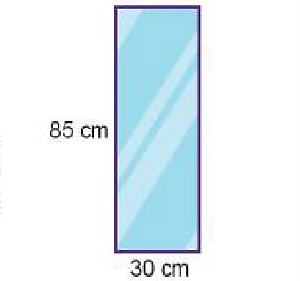
4
Số?
Có một tấm kính lớn như hình vẽ bên. Người ta cắt ra 3 tấm kính hình chữ nhật để lắp vào cửa chớp , mỗi tấm có chiều dài 80cm, chiều rộng 10cm.
Vậy phần kính còn lại có diện tích là cm²
?
Nguyễn Thị Ái Quyên

Slide 12
Bài giải
Diện tích của tấm kính lớn là:
85 x 30 = 2550 (cm²)
Diện tích mỗi tấm kính cắt đi là:
80 x 10 = 800 (cm²)
Diện tích 3 tấm kính cắt đi là:
800 x 3 = 2400 (cm²)
Diện tích phần tấm kính còn lại là:
2550 – 2400 = 150 (cm²)
Đáp số: 150 cm²
Nguyễn Thị Ái Quyên
Vậy phần kính còn lại có diện tích là 150 cm²

Slide 13


